Slide 1
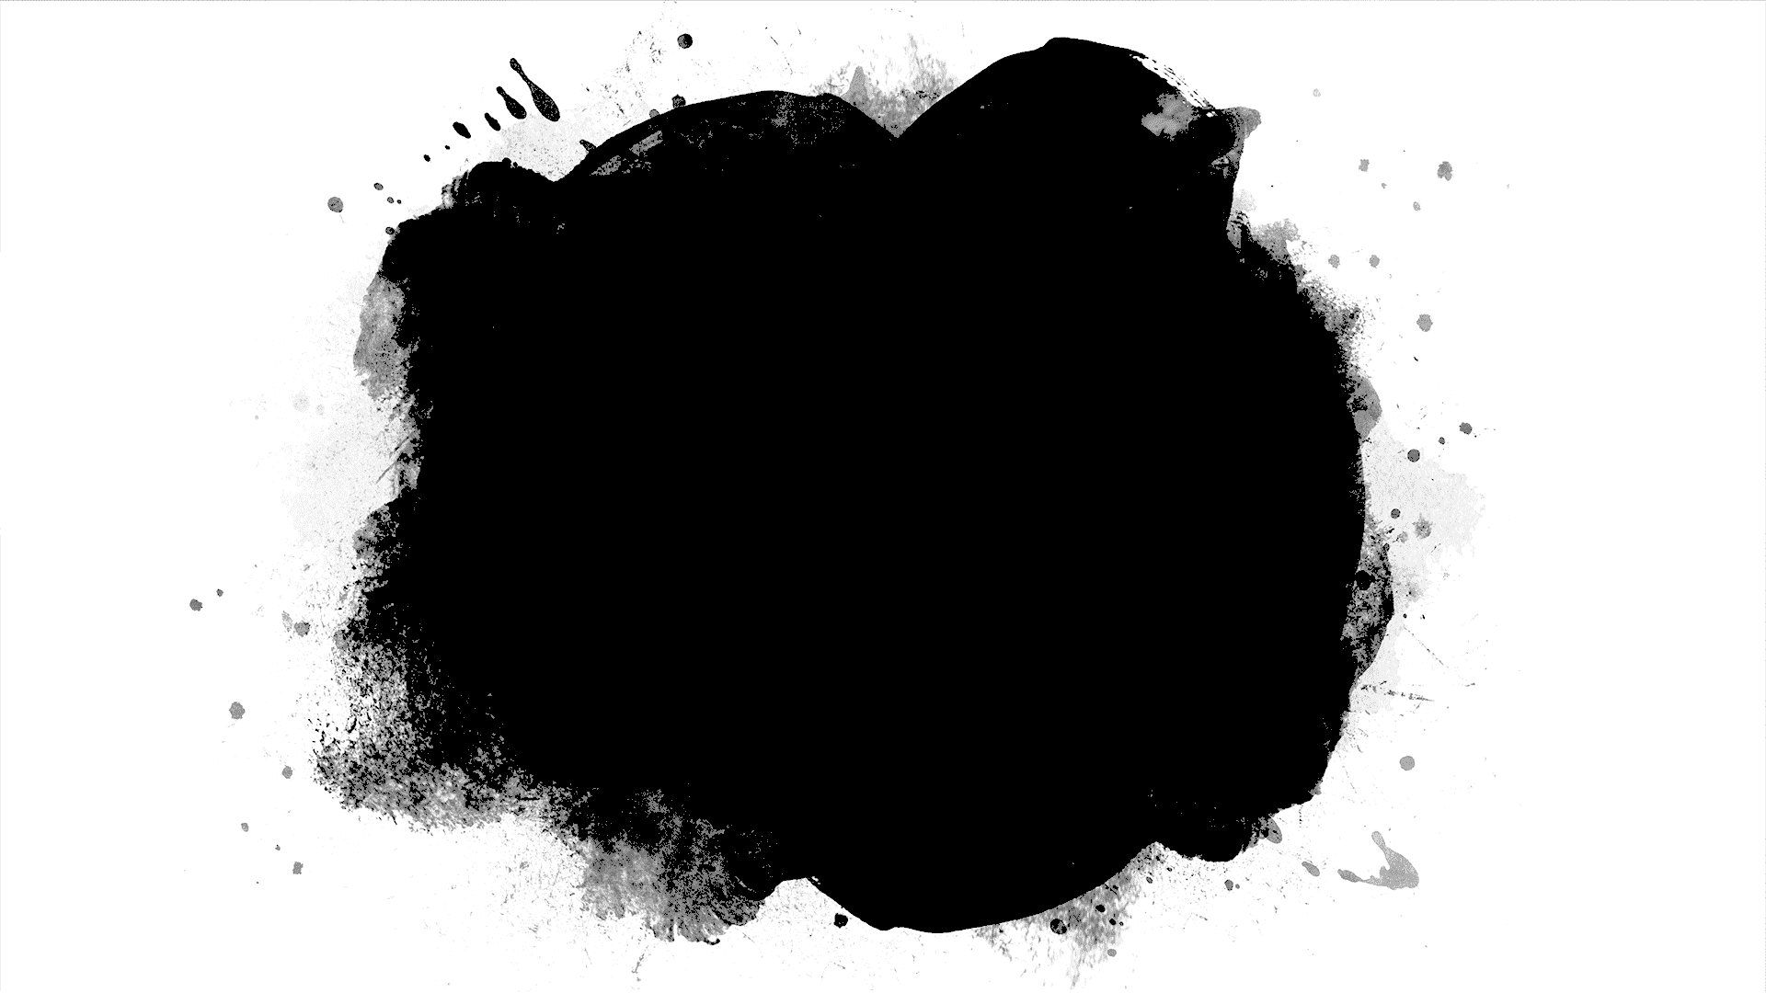
DEFENSE AGAINST ADVERSARIAL EXAMPLES
Yishay Asher & Steve Gutfreund

Slide 2
מטרה סופית
יצירת מודלים של DNN שיהיו עמידים נגד adversarial examples.
הדרך בה אנחנו עושים זאת היא ע"י הפעלת הטכניקה המוצגת במאמר:
Bridging machine learning and cryptography in defence against adversarial attack
כלומר הפעלת הצפנה על התמונות בדרכן ללמידה במודל.

Slide 3
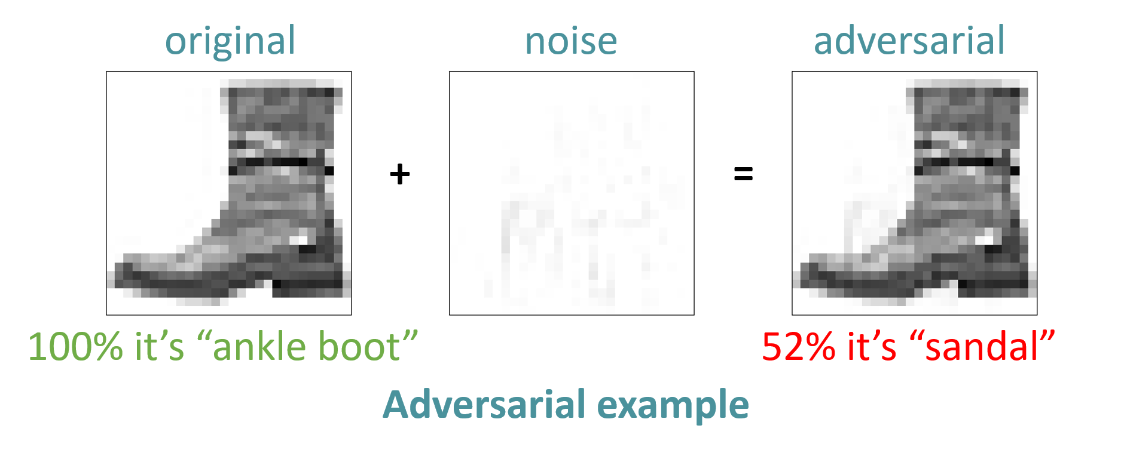
Adversarial example

Slide 4
שלבי הפרוייקט
זריקת המודלים שכשלו בלמידה
יצירת מודלים מצפינים ואימונם
יצירת המודלים הרגילים ואימונם
עבודה עתידית
בדיקות צדדיות
תקיפת המודלים המוצלחים

Slide 5
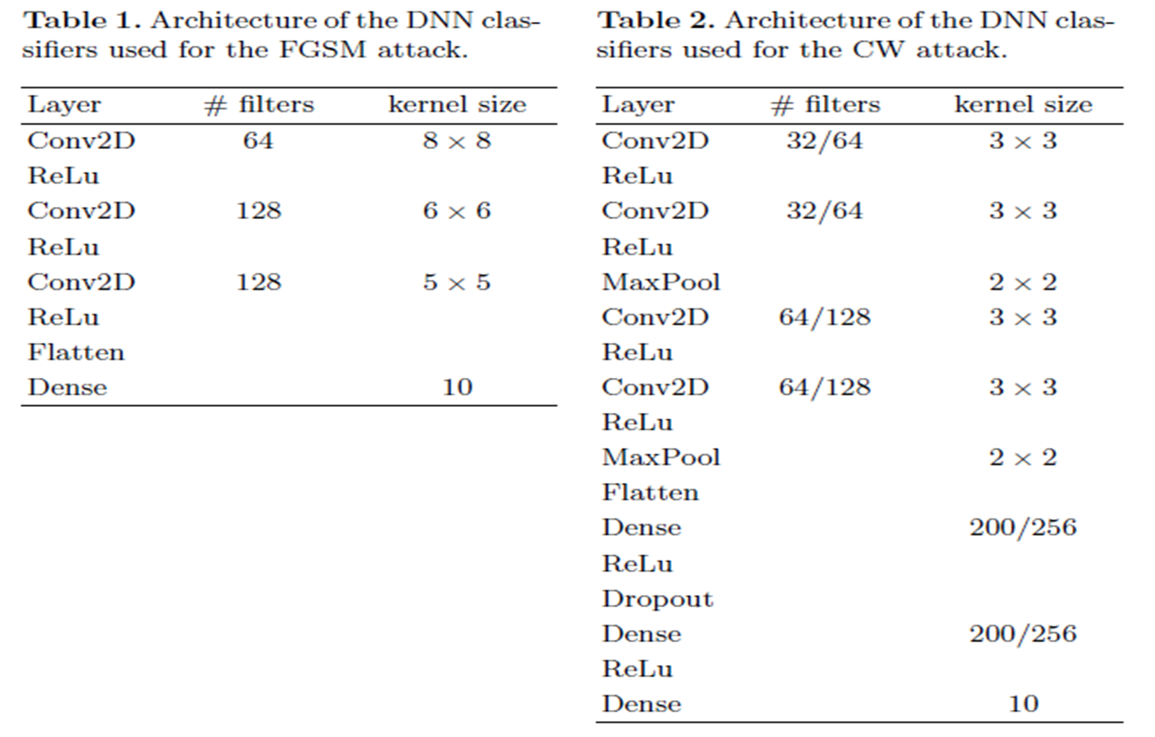
יצירת המודלים הרגילים ואימונם
יצירת המודלים של DNN על ה-datasets: mnist , fashion-mnist (כמתואר במאמר).
בעמודה הימנית מודל שיותקף
בתקיפת CW (נקרא לו מודל A).
בעמודה השמאלית מודל שיותקף
בתקיפת FGSM (נקרא לו מודל B).

Slide 6
יצירת המודלים הרגילים ואימונם
ניתן לראות כאן את אחוזי השגיאה הנמוכים , הן המוצגים במאמר והן אלו שאנחנו הגענו אליהם , בנוסף ניתן לראות שהאחוזים דומים . (ומראים על דיוק גבוה כמצופה)
אחוזי שגיאה של המאמר
 | mnist | fashion_mnist
Model A | 1.00 | 7.50
Model B | 1.00 | 8.60
אחוזי שגיאה שלנו
 | mnist | fashion_mnist
Model A | 1.50 | 8.30
Model B | 2.10 | 9.50

Slide 7
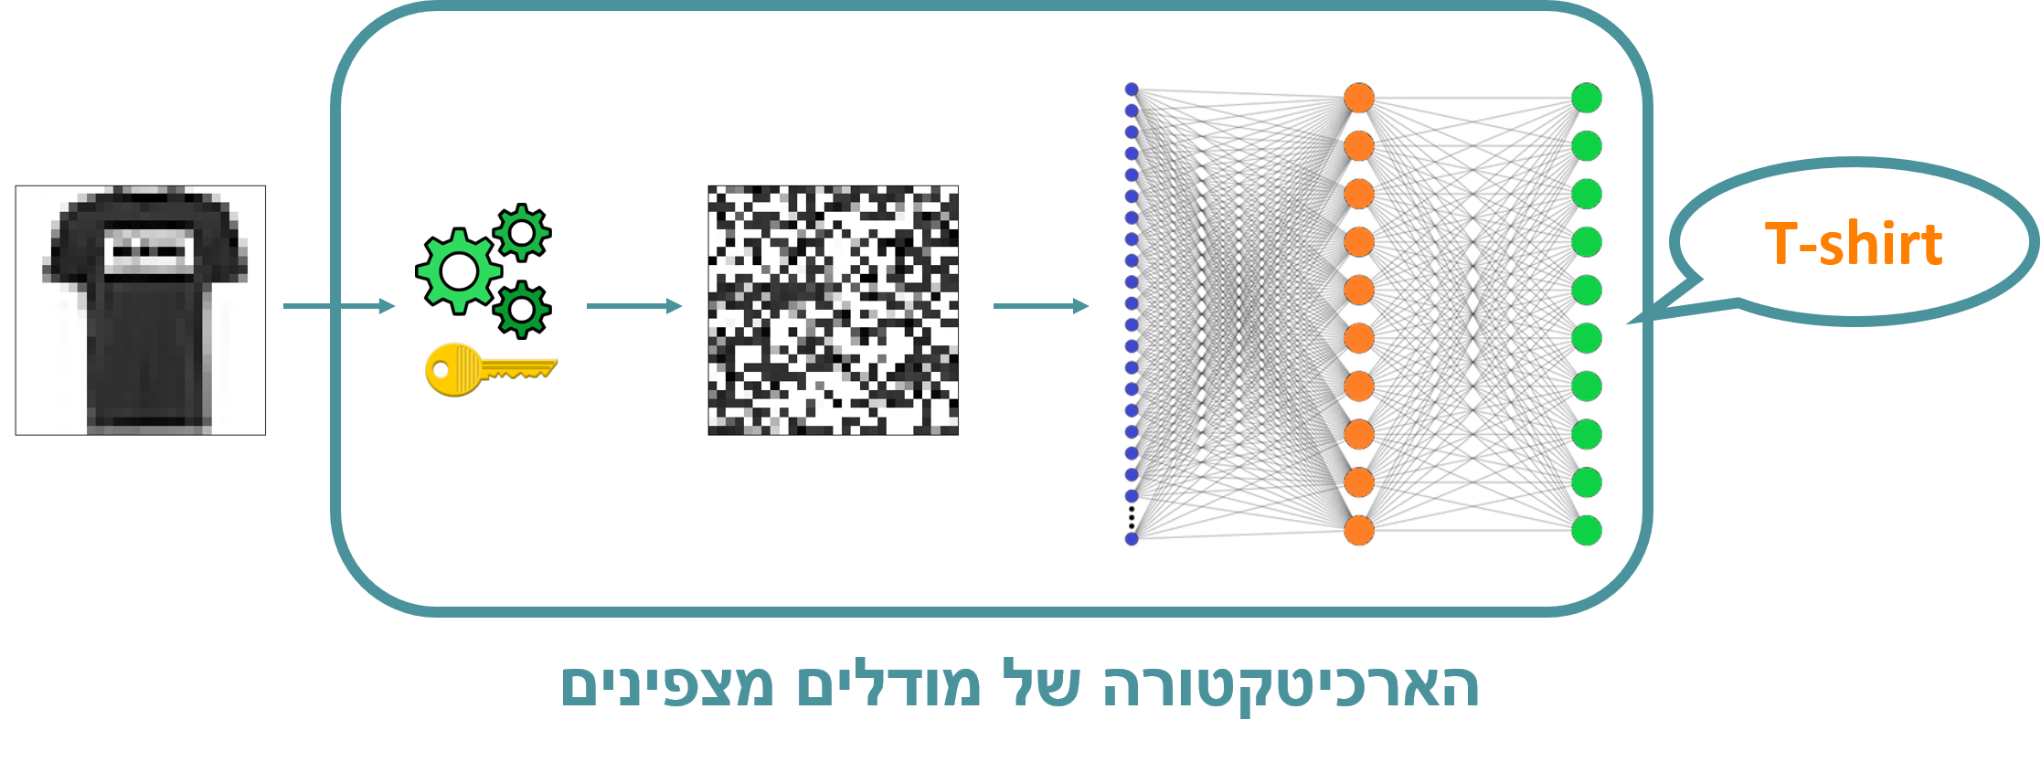
יצירת מודלים מצפינים ואימונם
יצרנו עבור כל סוג מודל (B,A) ועבור הdatasets : mnist,fashion-mnist גירסה של מודל המעביר את הקלטים (תמונות) במנגנון הצפנה .

Slide 8
יצירת מודלים מצפינים ואימונם
עשינו זאת עבור ההצפנות הבאות :
פרמוטציה רנדומית על הפיקסלים של התמונה .
AES in ECB,CBC,CTR mode of operation . (לא מופיע במאמר)
כאשר לכל תמונה משתמשים באותו מפתח או אותה פרמוטציה (אחרת אין טעם לנסות לאמן את המודל בכלל)

Slide 9
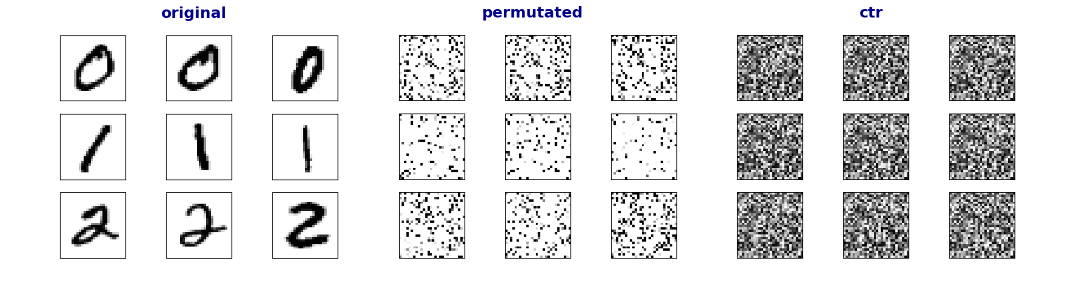
יצירת מודלים מצפינים ואימונם
ניתן לראות דוגמאות להצפנות שונות על תמונות מתוך Mnist :

Slide 10
יצירת מודלים מצפינים ואימונם
תוצאות (אחוזי שגיאה) עבור הפעלת פרמוטציה :
תוצאות (אחוזי שגיאה) עבור AES :
אחוזי שגיאה של המאמר
 | mnist | fashion_mnist
Model A | 3.00 | 11.50
Model B | 1.40 | 11.20
אחוזי שגיאה שלנו
 | mnist | fashion_mnist
Model A | 3.70 | 12.30
Model B | 4.20 | 12.00
AES |  | Dataset
mode | Model | mnist | fashion_mnist
ECB | A | 18.40 | 54.60
 | B | 19.30 | 55.30
CBC | A | 67.60 | 71.50
 | B | 87.40 | 90.30
CTR | A | 3.70 | 17.40
 | B | 2.70 | 16.70

Slide 11
זריקת המודלים שכשלו בלמידה
הבחנות מהשלב הקודם :
מודלים שהעבירו את הקלטים בפרמוטציה הגיעו לאחוזי דיוק גבוהים.
הצפנות ECB ו-CTR גם כן הצליחו ללמוד (אמנם ECB פחות טוב).
מודל שמעביר בהצפנתAES-CBC לא הצליח.

Slide 12
זריקת המודלים שכשלו בלמידה
אינטואיציה לתוצאות:
בפרמוטציה המודל מצליח ללמוד כי כל תמונה מקבלת ייצוג חדש, לא נוספים הפיקסלים רק זזים ולא נוצרים חדשים ולא נעלמים. (ובפרט שניתן לראות הפעלת פרמוטציה כשכבה ליניארית קבועה של המודל ויש לה גרדיאנט מוגדר היטב)
CBC לא לומד, שכן לפי אופן הפעלת CBC עבור תמונות שונות, החל מהבלוק השונה נקבל פלטים שונים לגמרי, כלומר לא נוצרים שום תבניות.
מנגד, ב- ECB ו-CTR, לפי אופן הפעלתן כן יתכנו בלוקים זהים שיקבלו את אותה ההצפנה, כלומר נקבל תבניות קבועות לתמונות דומות.

Slide 13
זריקת המודלים שכשלו בלמידה
ECB vs CTR:
ההסבר להצלחה ב-CTR לעומת ECB הוא שב-ECB בלוקים זהים בתוכנם מוצפנים לאותו בלוק, ללא התחשבות במיקום בתמונה. לעומת זאת ב-CTR רק בלוקים זהים בתוכנם ובמיקומם בתמונה יוצפנו לאותו תוכן. (לפחות בהסתברות גבוהה)

Slide 14
זריקת המודלים שכשלו בלמידה
לכן :
המודלים שהעבירו את הקלטים בהצפנות CBC-AES, ECB-AES לא המשיכו לשלב ההתקפות.
רק המודלים שמעבירים בCTR-AES או פרמוטציה המשיכו הלאה.
הערה: המודל שמצפין בעזרת ECB אמנם כן הצליח ללמוד אך אחוזי השגיאה גבוהים מדי בכדי שיהיה רלוונטי לתקוף

Slide 15
תקיפת המודלים המוצלחים
תחילה תקפנו את המודלים הרגילים (ללא הפעלת שום מנגנון הגנה) ובהם אחוזי השגיאה היו גבוהים מאוד כמצופה. (100% ברובם בהתקפת CW)
לאחר מכן, ביצענו תקיפת grey-box על המודלים שמצפינים בפרמוטציה וב-CTR. כלומר, התוקף יודע את הארכיטקטורה של המערכת (וגם יודע ומשתמש באותו DATA כמו של המערכת האמיתית), אבל לא יודע את הפרמטרים שלה. התוקף בונה "מודל מעבדה" ותוקף אותו, דהיינו יוצר לו תמונות זדוניות. תמונות אלה נבדקות על המודל המוגן.

Slide 16
תקיפת המודלים המוצלחים
בשתי ההתקפות (בעיקר בCW שהיא משמעותית טובה יותר) בשתי מנגנוני ההצפנה דלעיל הגענו לאחוזי שגיאה נמוכים, כלומר ע"י הפעלת המנגנונים הללו הצלחנו להגן נגד תקיפות כנ"ל באופן מספק למדי בsetting שבו דיברנו עליו.
התוצאות (אחוזי שגיאה לפי מודלים וסוג התקיפה ו-dataset) נמצאות בטבלה בשקף הבא.

Slide 17
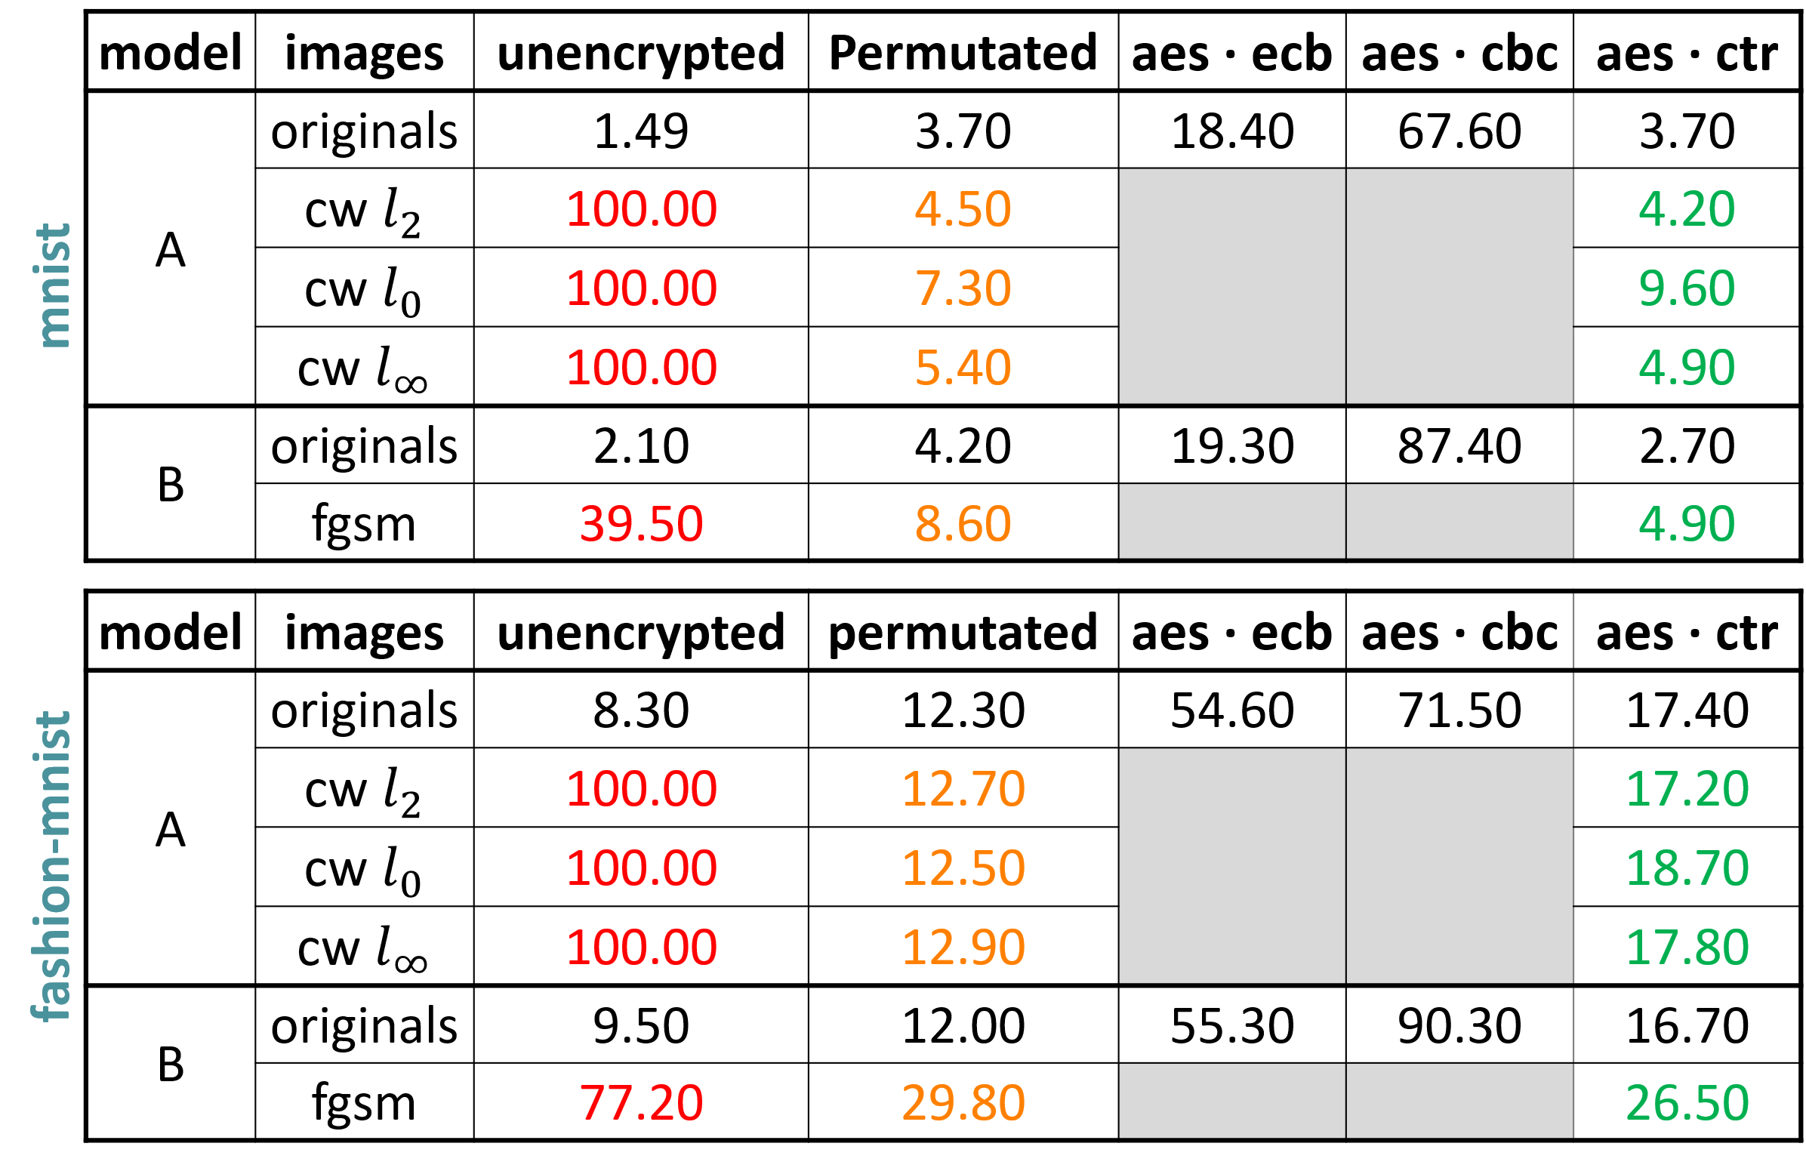
תקיפת המודלים המוצלחים

Slide 18
בדיקות צדדיות
כחלק מן הפרויקט, ראינו כי מודל שמעביר את קלטיו בפרמוטציה רנדומית מצליח ללמוד בצורה יחסית טובה.
אבל לכאורה דבר זה מפתיע, שכן פרמוטציה רנדומית היא דבר שלכאורה היינו מצפים שיגן על המידע ולא לאפשר למידה. (למרות שמשתמשים בכמה תמונות באותו מנגנון הצפנה).
בעצת המנחה שלנו , מתוך סקרנות פנינו לבדוק האם הסיבה שהמודל מצליח ללמוד היא סיבה מקרית, כלומר מכיוון שהתמונות היו קטנות מדי (28 על 28) ודחוסות מדי, המודל הצליח ללמוד תבניות.
כלומר אימנו מודלים שמעבירים פרמוטציה אך עובדים על התמונות המקוריות בתוספת ריפוד של פיקסלים לבנים (אפסים) מסביב לתמונה. (סוג המודל היה מודל A)

Slide 19
בדיקות צדדיות
 | image size | error rate
mnist | 28x28 | 3.70
 | 40x40 | 3.40
 | 60x60 | 3.30
fashion mnist | 28x28 | 12.30
 | 40x40 | 12.40
 | 60x60 | 10.80
כפי שניתן לראות אחוזי השגיאה הם יחסית נמוכים, כלומר המודלים מצליחים ללמוד.

Slide 20
עבודה עתידית
נרצה לשפר את אחוזי הדיוק על מודל שמעביר את הקלטים שלו בהצפנת AES-ECB.
נרצה להמשיך לעבוד על הריפוד שתואר בשלב "בדיקות צדדיות", לנסות לעבוד על גדלים שונים ו/או לחשוב על דרכים אחרות שהתמונה לא תהיה צפופה והפיקסלים יתפזרו.
נרצה לבדוק את השיטה המוצגת במאמר אותה בחנו, גם עבור datasets מורכבים יותר , כמו 10-CIFAR.
ניקולס קרליני (הC בהתקפת CW) מאמין שעדיין נוכל להביס את שיטת ההגנה הזו. (יצרנו עמו קשר כחלק מהפרויקט), נרצה לבחון את מה שהוא הציע.

Slide 21
סיכום
הצלחנו לאמן מודלים (מצפינים) שמצליחים בצורה טובה ללמוד ולהגן נגד adversarial examples.
במהלך הפרויקט למדנו על אופי הmodes of operation השונים שבהצפנה, ועל ההשלכות שלהם על ההצלחה בלמידה.
נבדוק בעתיד אפשרויות אחרות להגנה ולהתקפה.

Slide 22
דברים נוספים
white-box מול grey-box. מה חשבנו לעומת מה בפועל, ובאגים בדרך.
אימיילים בינינו לבין אחת מכותבי המאמר. וגם לקרליני.
הסבר למה CW מצליח לתקוף ב white boxמודל עם פרמוטציה (שכבה ליניארית) – שקף הבא ביתר פירוט

Slide 23
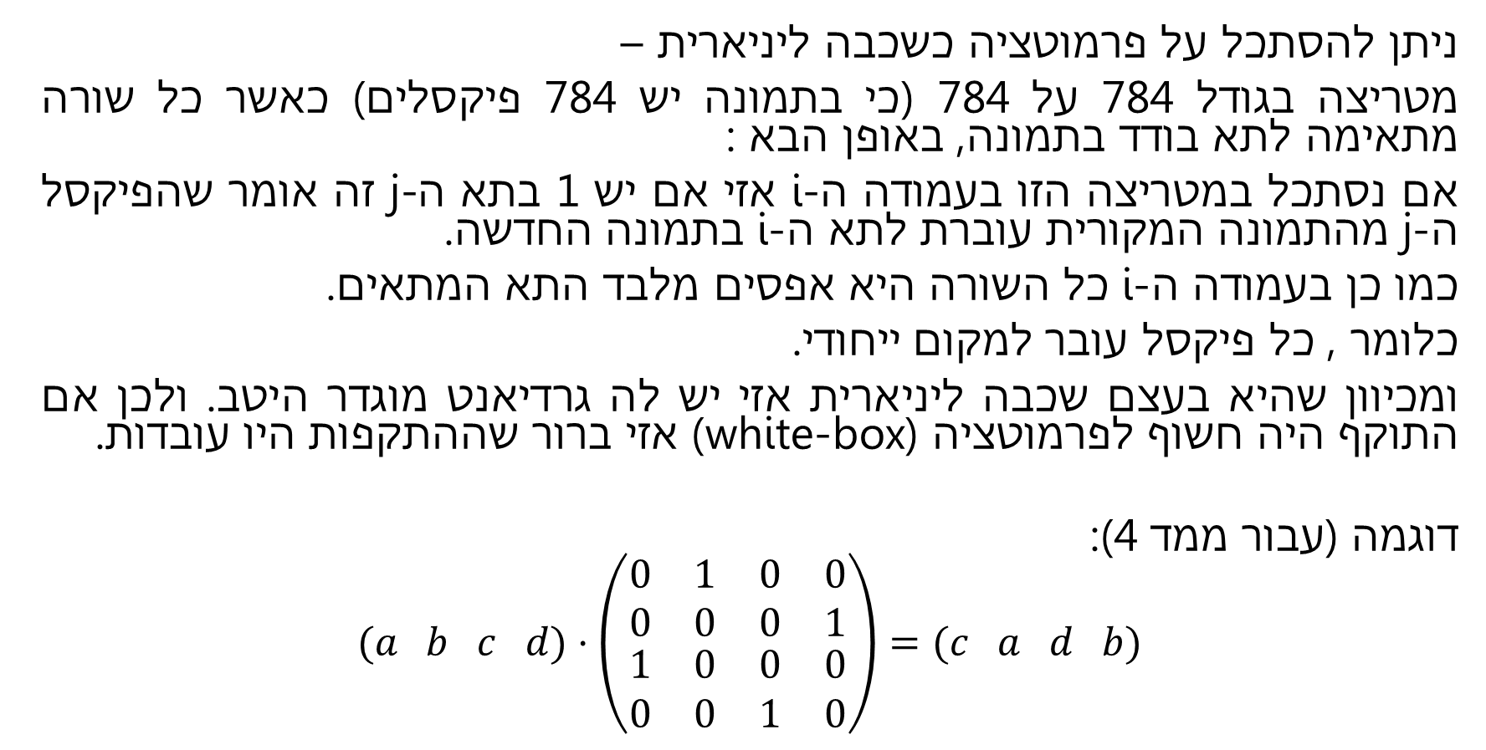
דברים נוספים
ניתן להסתכל על פרמוטציה כשכבה ליניארית –
מטריצה בגודל 784 על 784 (כי בתמונה יש 784 פיקסלים) כאשר כל שורה מתאימה לתא בודד בתמונה, באופן הבא :
אם נסתכל במטריצה הזו בעמודה ה-i אזי אם יש 1 בתא ה j-זה אומר שהפיקסל ה-j מהתמונה המקורית עוברת לתא ה-i בתמונה החדשה.
כמו כן בעמודה ה-i כל השורה היא אפסים מלבד התא המתאים.
כלומר , כל פיקסל עובר למקום ייחודי.
ומכיוון שהיא בעצם שכבה ליניארית אזי יש לה גרדיאנט מוגדר היטב. ולכן אם התוקף היה חשוף לפרמוטציה (white-box) אזי ברור שההתקפות היו עובדות.
דוגמה (עבור ממד 4):
$$(a b c d)⋅\left(\begin{matrix}\begin{matrix}\begin{matrix}0 & 1 \\ 0 & 0\end{matrix} \\ \begin{matrix}1 & 0 \\ 0 & 0\end{matrix}\end{matrix} & \begin{matrix}\begin{matrix}0 & 0 \\ 0 & 1\end{matrix} \\ \begin{matrix}0 & 0 \\ 1 & 0\end{matrix}\end{matrix}\end{matrix}\right)=(c a d b)$$

